Slide 1
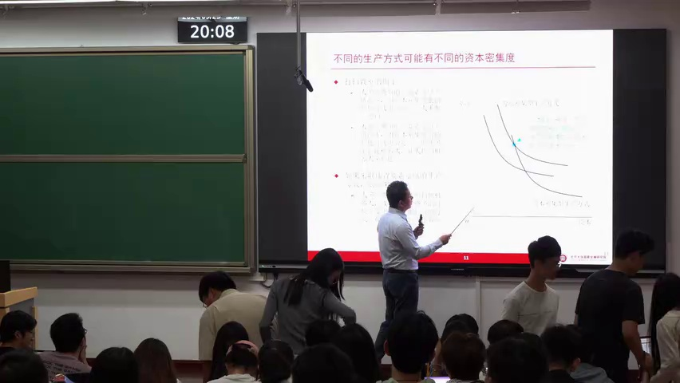

Slide 2
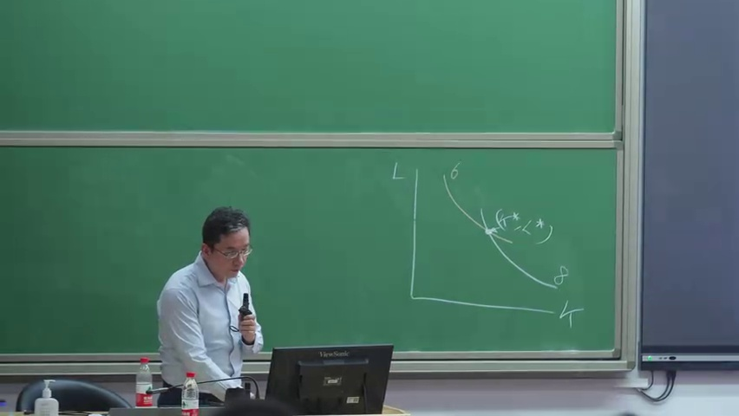

Slide 3
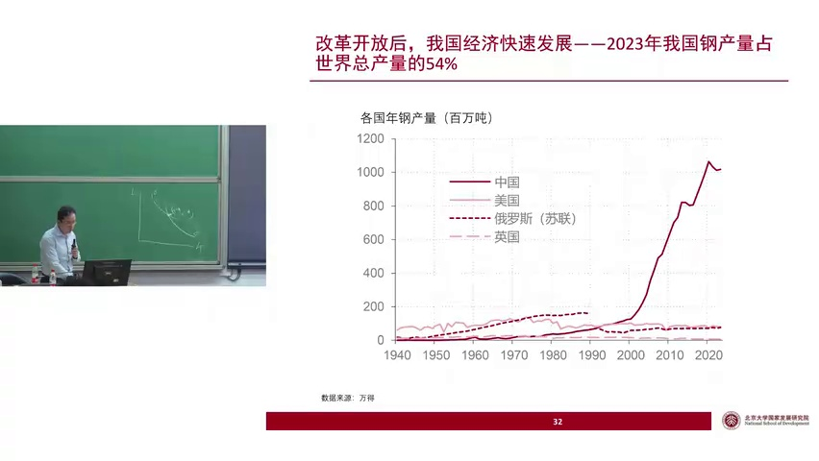

Slide 4
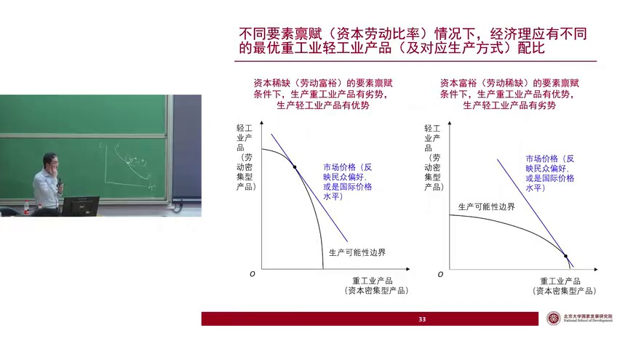

Slide 5
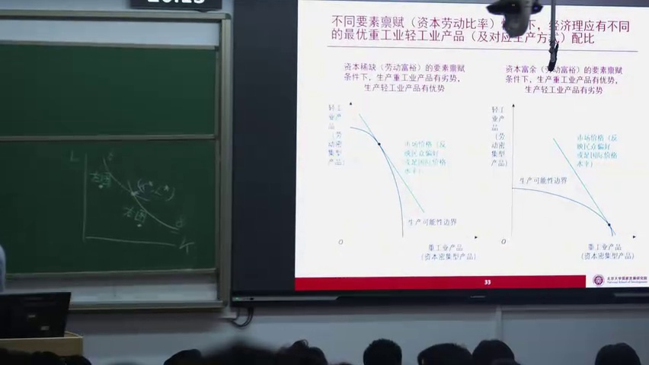

Slide 6
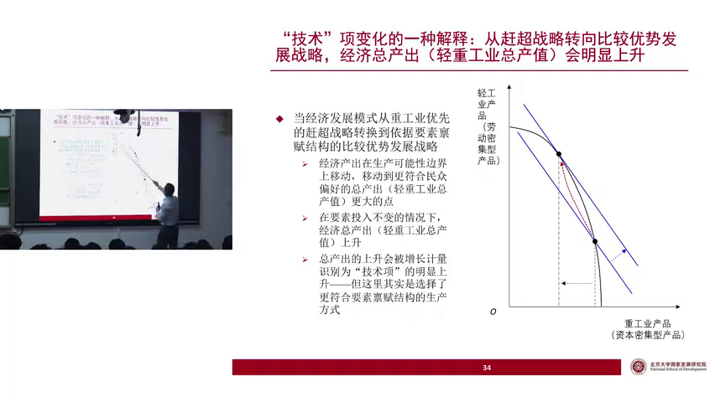
Notes:
1. 新中国成立初期，资本稀缺的小农经济导致生产可能性边界偏向轻工业，但政治选择迫使重工业优先发展，牺牲了轻工业产出。
2. 改革开放后，市场机制取代计划，生产点从重工业向轻工业转移，轻重工业总产值提升，要素禀赋未变。
3. 重工业产出下降，但轻重工业总产值增加，这种变化归因于更符合要素禀赋的生产方式选择，而非资本或劳动的增加。
4. 技术残差项解释了GDP增长，但实际是生产方式优化，而非技术进步，导致总产出上升。
5. 改革前经济处于供给约束状态，生产可能性边界上的点代表了全部生产能力的利用，需求不足非主要问题。

Slide 7
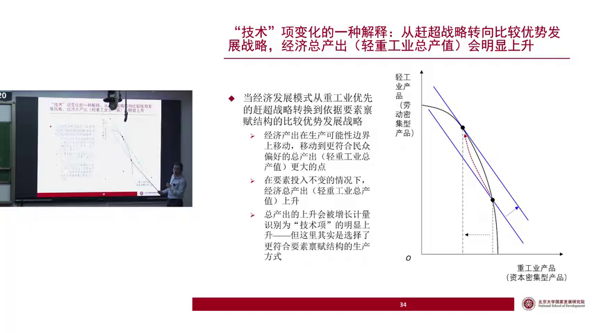
Notes:
1. 改革开放前后的生产方式选择对总产值有显著影响，通过采用比较优势发展战略，利用禀赋优势，将生产可能性边界外延，实现了总产值的上升。
2. 技术残差项的上升可解释为生产方式与要素禀赋结构更匹配，提高了生产效率，从而推动了经济增长。
3. 生产可能性边界理论用于解释改革开放后中国增长的计量结果，说明了通过优化资源配置和生产方式，可以实现经济的持续增长。
4. 改革开放前后，尽管都在生产可能性边界上，但通过调整生产方式，使得总产值显著提升，体现了经济政策调整对经济增长的重要性。
5. 选择更符合自身要素禀赋结构的生产方式，是解释技术残差项上升及经济增长的关键，这一解释被认为具有合理性。

Slide 8
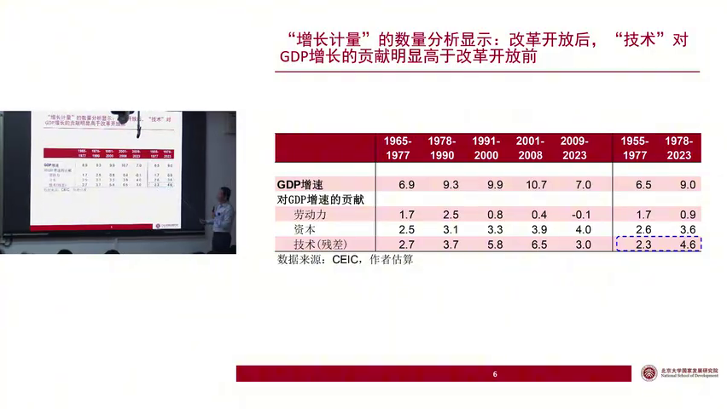
Notes:
1. 对话解释了采用比较优势发展战略如何通过持续最大化产出，促进生产可能性边界的快速扩展，从而实现比赶超战略更快的产出增长速度。
2. 强调了生产可能性边界是假设的概念，无法直接观察，但可以通过分析当前产出水平来间接理解其位置和变化。
3. 指出增长计量的目的在于探究经济增长的供给面源泉，即劳动、资本和技术的增加如何提升经济的生产能力。
4. 提及未来课程将深入探讨需求面的变化，以及这些变化如何被误认为是技术残差的变化，进一步丰富对经济增长的理解。
5. 阐述了潜在产出水平的估计对于理解长期经济趋势的重要性，这是未来课程将详细讨论的关键内容。

Slide 9
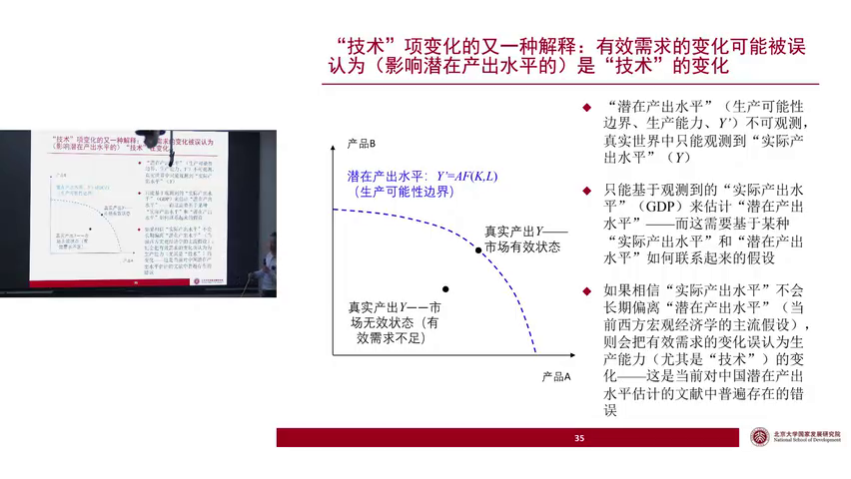
Notes:
1. 对话讨论了潜在产出水平与实际产出的关系，指出西方经济学认为两者长期一致，而凯恩斯和中国当前经济状况则认为实际产出可能长期低于潜在产出，有效需求不足是关键因素。
2. 中国模式被探讨，认为其不仅存在，且具有普世价值，能为其他发展中国家提供可模仿和学习的发展路径，强调中国成功经验的总结而非全盘肯定。
3. 指出在经济分析中，将产出增加归因于技术进步是一种常见误解，实际上可能是有效需求增加的结果，而非技术本身的变化。
4. 强调技术进步的概念复杂，既可源于供给面的生产方式优化，也可源于需求面的有效需求变化，需全面理解其背后机制。
5. 讨论了中国改革开放40年来的快速发展，指出市场化是关键，同时承认过程中既有成功经验也有失败教训，需客观分析。

Slide 10
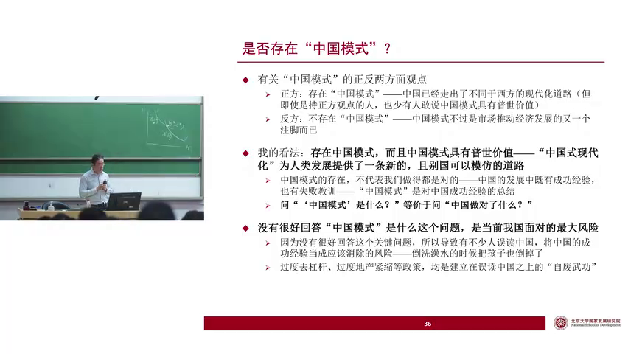
Notes:
1. 中国模式强调自1921年以来，中国共产党领导下的中华民族伟大复兴之路，尤其改革开放四十多年取得了辉煌成就，需总结正确做法以坚持并改进。
2. 中国地方政府经营城市的商业模式，基于土地公有制，通过融资平台投资基础设施，推动地价房价，实现社会效益，但被误读为庞氏骗局，导致政策失误。
3. 政策制定需基于对中国模式的正确认识，避免因与西方经济理论不符而盲目改革，从而化解当前经济风险。
4. 中国模式的探讨贯穿课程，旨在回答哪些做法正确需坚持，哪些错误需改正，以指导未来发展方向。
5. 对比1840年和1900年的中国，现代中国实现了站起来、强起来、富起来的历史性转变，这一成就在人类历史上独一无二，需深入分析其成功因素。

Slide 11
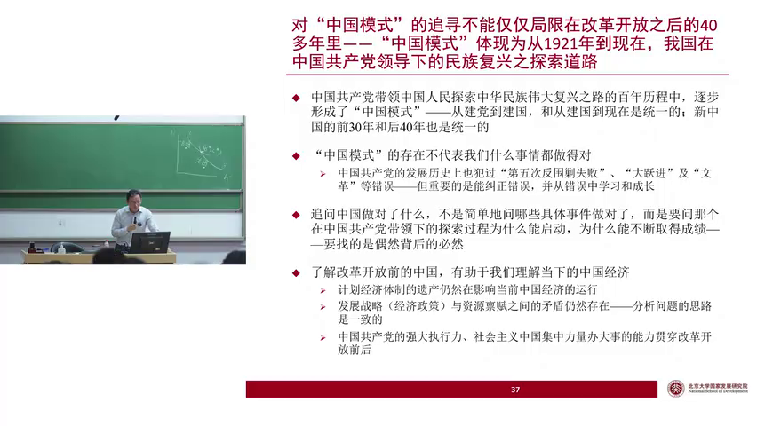
Notes:
1. 新中国成立以来的历史应被看作一个连续统一体，包括从建党到新中国成立，以及改革开放前后的时期，强调了中国在不同时期取得的成就，尤其是从一穷二白到建立完整工业体系的转变。
2. 改革开放前的计划经济并非无功而返，其强大的执行力和集中力量办大事的能力为后续经济发展奠定了基础，尤其是在国防安全和工业体系建立方面。
3. 辩证看待计划经济遗产，认识到其对当前市场运行可能的阻碍，同时也肯定了齐全工业门类对国家经济安全和抗压能力的正面影响。
4. 在国际竞争加剧和高科技领域受制于人的背景下，回顾计划经济时期建立的产业体系，凸显了其在当前形势下的重要性，尤其是在应对技术封锁和贸易战时的缓冲作用。
5. 讨论产业政策的重要性，指出其在供给侧影响产业结构，以期在国际竞争中获得优势，同时提及学术界对此政策的争议，强调了产业政策在经济发展中的复杂性和必要性。

Slide 12
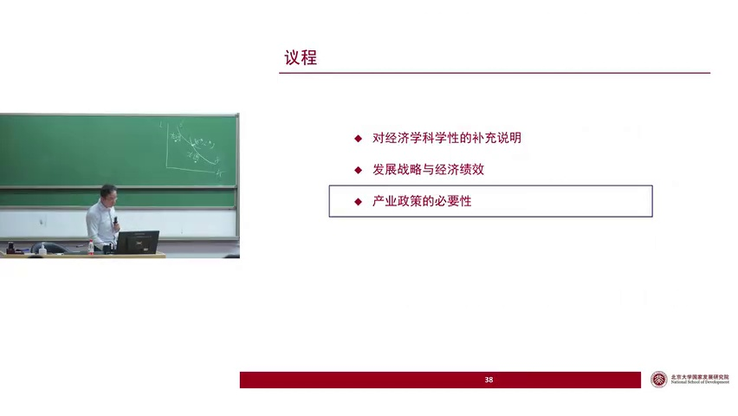

Slide 13
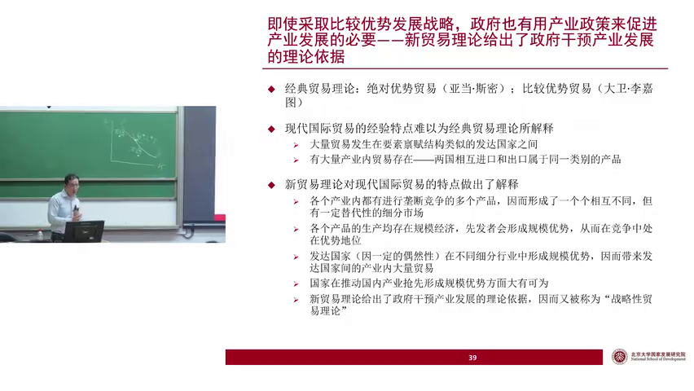
Notes:
1. 新贸易理论强调产业政策在推动国内产业形成规模经济中的重要性，为政府干预产业发展提供了理论依据。
2. 中国新能源汽车产业的崛起，得益于产业政策的扶持，不仅提升了国内自主品牌销量，还使中国成为全球最大的汽车出口国。
3. 比较优势贸易理论解释了不同要素禀赋国家间的贸易，但无法解释发达国家间及产业内贸易的现象，新贸易理论对此进行了补充。
4. 通过补贴、人才培养和市场引导等措施，政府可以在符合国家要素禀赋结构的产业中推动规模经济的形成，促进产业发展。
5. 中国的新能源转型不仅带动了新能源车的出口，还提升了整个汽车产业链的竞争力，使中国汽车品牌在国内外市场获得认可。

Slide 14
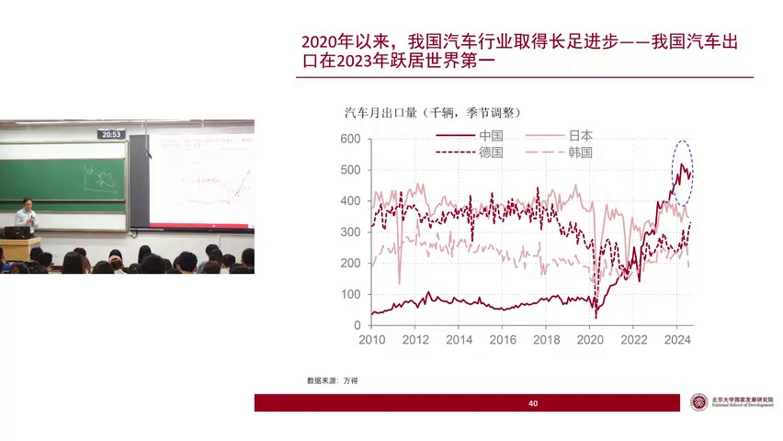

Slide 15
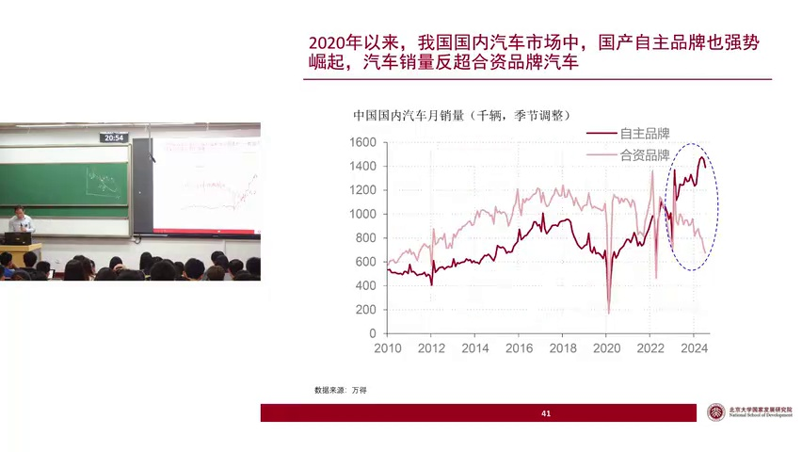

Slide 16
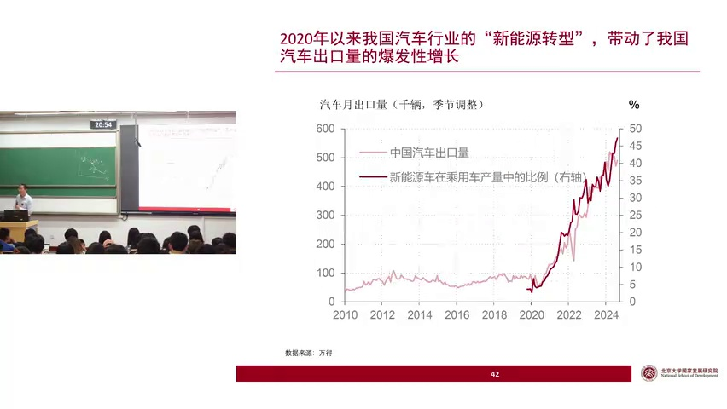

Slide 17
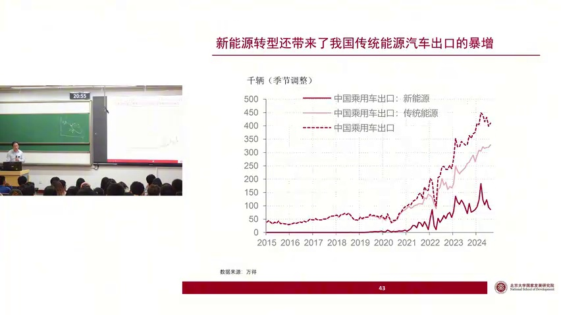

Slide 18
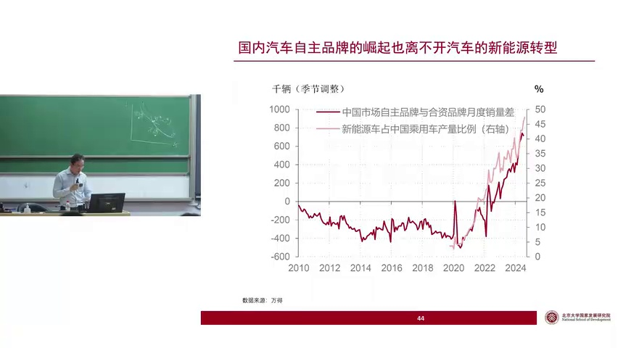

Slide 19
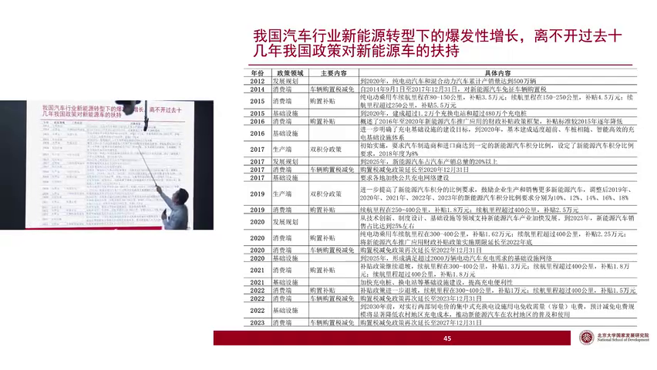
Notes:
1. 中国政府自2015年起对新能源汽车实施了多层次的补贴政策，包括针对不同续航里程的购置补贴、基础设施建设目标以及生产端的双积分政策，这些措施持续了十几年，对产业发展起到了显著的推动作用。
2. 欧盟在2023年的报告中将中国新能源汽车行业列为市场扭曲严重的五个新兴行业之一，认为政府干预导致了不公平的竞争优势。
3. 报告指出，中国在新能源汽车领域的市场扭曲包括但不限于补贴政策、基础设施建设的政府主导以及对本土企业的支持，这些措施可能影响了国际市场的公平竞争。
4. 中国新能源汽车行业的快速发展和成功，得益于长期的政策支持和市场培育，这不仅促进了国内产业的成熟，也使中国成为全球新能源汽车市场的重要力量。
5. 欧盟对中国新能源汽车行业市场扭曲的分析，反映了国际社会对中国产业政策和市场开放度的关注，也提示了中国在推动产业发展的同时，需要平衡国内外市场的公平竞争。

Slide 20
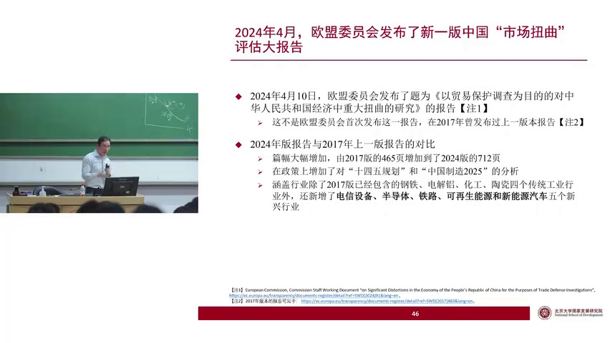

Slide 21
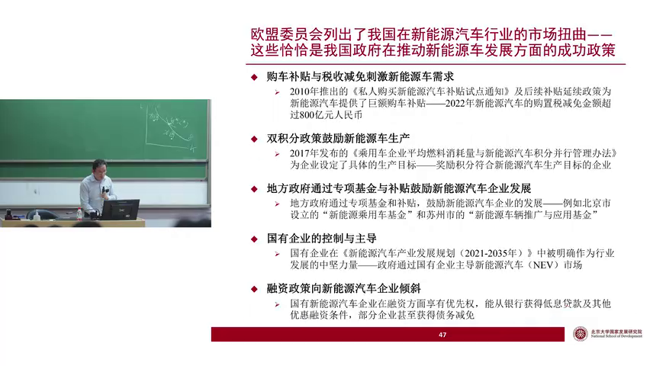
Notes:
1. 中国政府通过购车补贴、税收减免、双积分政策及地方政府专项基金与补贴，积极刺激新能源汽车需求与生产，形成显著竞争优势。
2. 从欧盟视角，中国新能源车政策被视作市场扭曲，但在中国视角下，这些政策被视为推动新能源车成功的关键。
3. 美国部分议员如卢比尼建议美国学习中国产业政策，包括汽车行业，显示中国政策的国际影响力与认可度。
4. 中国资源分配中，国家主导作用显著，如土地国有化为招商引资提供优惠，成为经济发展的关键策略。
5. 中国新能源汽车政策与资源分配模式，不仅促进了国内产业发展，也引起了国际社会的广泛关注与学习。

Slide 22
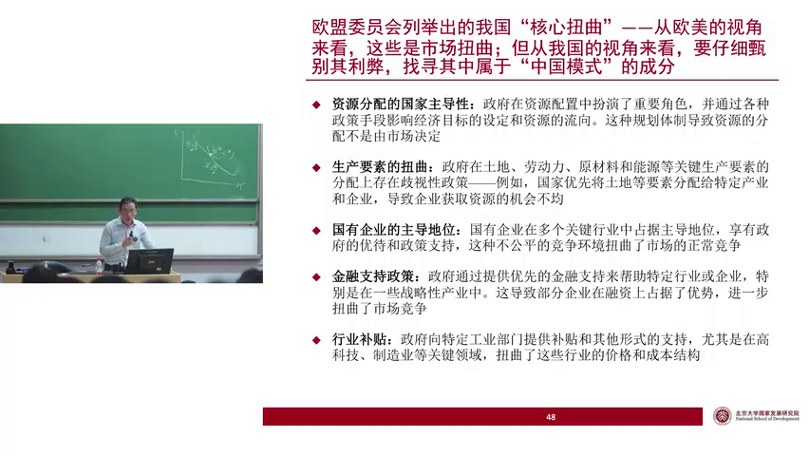
Notes:
1. 对话讨论了欧盟及其他国家对中国产业政策的质疑，强调从市场经济角度看，政府干预市场会带来效率损失，但结合中国国情，政府干预与市场需良好配合，以实现经济有效发展。
2. 对话指出，改革开放前30年的计划经济虽带来市场扭曲，但不能简单否定当前的产业政策，应区分不同历史阶段和国情背景下的政策效果。
3. 对话分析了市场与政府关系的重要性，批评了简单主张政府退出市场的观点，强调政府在特定收入分配结构下，有责任将收入转化为有效需求，促进经济发展。
4. 对话提出，宏观经济分析需具体问题具体分析，不能一概而论，政府干预是否有效取决于宏观背景，需根据国情灵活调整政策。
5. 对话总结了对供给面中国经济的完整分析，强调在宏观经济背景下，政府与市场应根据国情进行恰当配合，以实现经济的持续健康发展。

Slide 23
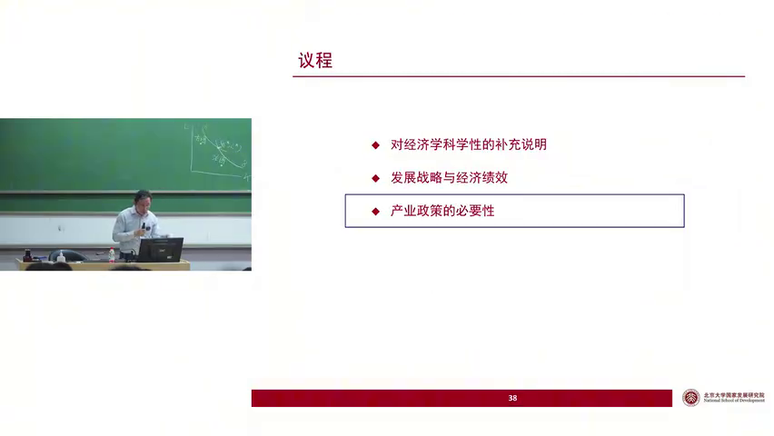
Notes:
1. 中国经济分析应从供给与需求两面入手，特别是需求面，因供给面问题在中国资本、劳动力和技术均不稀缺的情况下显得不突出。
2. 当前中国经济面临的根本问题之一是收入分配不均，导致有效需求不足，即有购买力支撑的需求不足，这是制约经济增长的关键。
3. 中国经济增长的源泉不仅在于生产，更在于生产出的产品如何通过合理的收入分配被有效需求所消耗，提升民众福利。
4. 改革开放以来，尤其是次贷危机后，中国经济的复杂现象可归结于一个核心矛盾，即收入分配问题，这一矛盾衍生出诸多经济挑战。
5. 未来几讲将详细解释中国收入分配结构问题及其对需求不足的影响，以此为出发点理解实体经济与金融体系的问题。

